Slide 1

EJECUCIÓN ACUMULADA DE GASTOS PRESUPUESTARIOS
AL MES DE AGOSTO DE 2019
PARTIDA 03:
PODER JUDICIAL
Valparaíso, octubre 2019

Slide 2
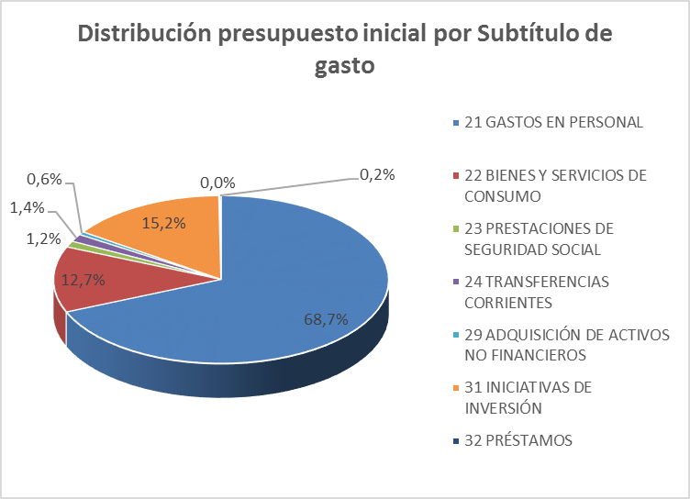
EJECUCIÓN ACUMULADA DE GASTOS A AGOSTO DE 2019
PARTIDA 03 PODER JUDICIAL

Slide 3
EJECUCIÓN ACUMULADA DE GASTOS A AGOSTO DE 2019
PARTIDA 03 PODER JUDICIAL

Slide 4
COMPORTAMIENTO DE LA EJECUCIÓN ACUMULADA DE GASTOS A AGOSTO DE 2019
PARTIDA 03 PODER JUDICIAL

Slide 5
COMPORTAMIENTO DE LA EJECUCIÓN ACUMULADA DE GASTOS A AGOSTO DE 2019
PARTIDA 03 PODER JUDICIAL

Slide 6
EJECUCIÓN ACUMULADA DE GASTOS A AGOSTO DE 2019
PARTIDA 03 PODER JUDICIAL
en miles de pesos de 2019
 |  | Presupuesto 2018 |  |  | Ejecución
Subt. | Subtítulo | Ley 2019 | Vigente | Variación | Ejecución Acumulada | % Ejecución Ley 2019 | % Ejecución Ppto. Vigente
 | GASTOS | 592.648.481 | 622.947.644 | 30.299.163 | 365.247.591 | 61,6% | 58,6%
21 | GASTOS EN PERSONAL | 406.875.013 | 432.469.167 | 25.594.154 | 279.348.205 | 68,7% | 64,6%
22 | BIENES Y SERVICIOS DE CONSUMO | 75.212.704 | 76.098.164 | 885.460 | 42.807.361 | 56,9% | 56,3%
23 | PRESTACIONES DE SEGURIDAD SOCIAL | 7.102.880 | 5.212.707 | -1.890.173 | 2.932.335 | 41,3% | 56,3%
24 | TRANSFERENCIAS CORRIENTES | 8.586.504 | 8.479.349 | -107.155 | 4.307.623 | 50,2% | 50,8%
29 | ADQUISICIÓN DE ACTIVOS NO FINANCIEROS | 3.562.881 | 6.513.065 | 2.950.184 | 752.692 | 21,1% | 11,6%
31 | INICIATIVAS DE INVERSIÓN | 90.068.907 | 87.118.723 | -2.950.184 | 35.624.715 | 39,6% | 40,9%
32 | PRÉSTAMOS | 248.607 | 248.607 | 0 | -6.686.159 | -2689,4% | -2689,4%
34 | SERVICIO DE LA DEUDA | 990.985 | 6.807.862 | 5.816.877 | 6.160.819 | 621,7% | 90,5%

Slide 7
EJECUCIÓN ACUMULADA DE GASTOS A AGOSTO DE 2019
PARTIDA RESUMEN POR CAPÍTULOS
en miles de pesos de 2019
Cap. | Progr. | Programa Presupuestario | Ley 2019 | Vigente | Variación | Ejecución Acumulada | % Ejecución Ley 2019 | % Ejecución Ppto. Vigente
01 | PODER JUDICIAL |  | 391.676.928 | 790.147.616 | 398.470.688 | 511.400.034 | 130,6% | 64,7%
 | 01 | PODER JUDICIAL | 371.588.885 | 395.073.808 | 23.484.923 | 255.700.017 | 68,8% | 64,7%
 | 02 | UNIDAD DE APOYO A TRIBUNALES | 20.088.043 | 395.073.808 | 374.985.765 | 255.700.017 | 1272,9% | 64,7%
03 | CORPORACIÓN ADMINISTRATIVA DEL PODER JUDICIAL |  | 197.238.255 | 202.688.086 | 5.449.831 | 94.117.580 | 47,7% | 46,4%
04 | ACADEMIA JUDICIAL |  | 3.733.298 | 3.863.954 | 130.656 | 2.395.549 | 64,2% | 62,0%
Fuente: Elaboración propia en base a informes de ejecución presupuestaria mensual de DIPRES

Slide 8
EJECUCIÓN ACUMULADA DE GASTOS A AGOSTO DE 2019
PARTIDA 03. CAPÍTULO 01. PROGRAMA 01: PODER JUDICIAL
en miles de pesos de 2019
 |  |  |  | Presupuesto 2019 |  |  | Ejecución
Subt. | Item | Asig. | Subtítulo | Ley 2019 | Vigente | Variación | Ejecución Acumulada | 9% Ejecución Ley 2018 | % Ejecución Ppto. Vigente
 |  |  | GASTOS | 371.588.885 | 395.073.808 | 23.484.923 | 255.700.017 | 68,8% | 64,7%
21 |  |  | GASTOS EN PERSONAL | 371.588.885 | 395.073.808 | 23.484.923 | 255.700.017 | 68,8% | 64,7%

Slide 9
EJECUCIÓN ACUMULADA DE GASTOS A AGOSTO DE 2019
PARTIDA 03. CAPÍTULO 01. PROGRAMA 02: UNIDAD DE APOYO A TRIBUNALES
en miles de pesos de 2019
 |  |  |  | Presupuesto 2019 |  |  | Ejecución
Subt. | Item | Asig. | Subtítulo | Ley 2019 | Vigente | Variación | Ejecución Acumulada | 9% Ejecución Ley 2018 | % Ejecución Ppto. Vigente
 |  |  | GASTOS | 20.088.043 | 21.321.796 | 1.233.753 | 13.034.445 | 64,9% | 61,1%
21 |  |  | GASTOS EN PERSONAL | 20.088.043 | 21.321.796 | 1.233.753 | 13.034.445 | 64,9% | 61,1%

Slide 10
EJECUCIÓN ACUMULADA DE GASTOS A AGOSTO DE 2019
PARTIDA 03. CAPÍTULO 03. PROGRAMA 01: CORPORACIÓN ADMINISTRATIVA DEL PODER JUDICIAL
en miles de pesos de 2019

Slide 11
EJECUCIÓN ACUMULADA DE GASTOS A AGOSTO DE 2019
PARTIDA 03. CAPÍTULO 04. PROGRAMA 01: ACADEMIA JUDICIAL
en miles de pesos de 2019

